Slide 1

进程控制
练习
题目：编写shell命令解释器（外部命令）
外部命令：
在/bin/ 目录下能找到命令的可执行程序的令被称为外部命令。
如：ls、pwd等，如：ls、pwd等，通过exec来执行可执行程序实现命令功能。
内部命令：
在/bin/ 目录下找不到可执行程序的命令被称为内部命令。
如：cd、exit、export等，shell程序内部通过调用函数来实现命令功能（如shell通过调用chdir函数来实现cd命令）。

Slide 2
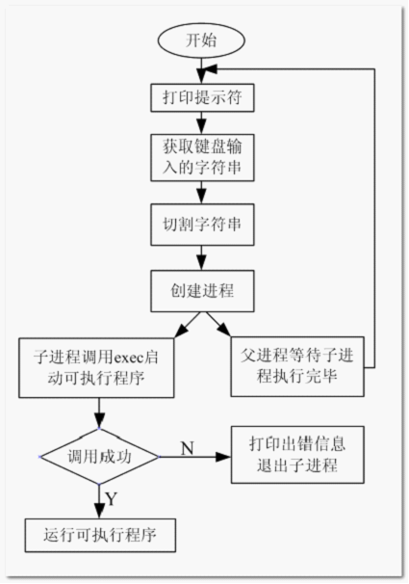
进程控制
程序流程图

Slide 3
进程控制
提示：通过getenv函数可以得到用户名、主机名和当前路径。
  char *p1 = getenv("USER");
  char *p3 = getenv("PWD");
获取当前工作目录的绝对路径：getcwd()；详情参考Linux c函数.chm或系统自带的manual。

